Slide 1
🔒
LE COURRIER CONFIDENTIEL
GÉNÉRÉ PAR IA
PII Guard : votre IA rédige sans jamais voir vos données sensibles.
Présenté par
Marius Ayoro
Roland Coffi
Consultant expert Automatisation, agents IA & workflows
Consultant expert Diplomatie, IA appliquée & formation
TransferAI Africa • Webinaire “IA pratique en Côte d'Ivoire”
18 juillet 2026

Slide 2
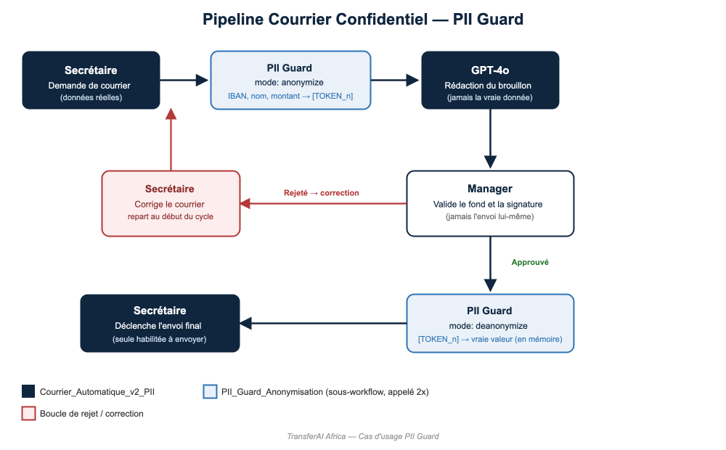
Qu'est-ce qu'une PII ?
La donnée que votre IA ne doit jamais voir directement.
FRANÇAIS
RÔLE DANS LE PROCESSUS
Donnée à caractère personnel : toute information qui permet d'identifier une personne précise — nom, adresse, téléphone, passeport, référence de dossier…
Avant tout envoi à l'IA, chaque PII détectée dans le texte est remplacée par un jeton neutre (ex. [PERSONNE_1], [REFERENCE_1]). L'IA rédige avec ces jetons, sans jamais voir la donnée réelle — qui n'est restaurée qu'à la toute fin, pour un humain autorisé.
Son rôle dans le processus
TransferAI Africa • Le Courrier Confidentiel Généré par IA
18 juillet 2026

Slide 3
Pas une idée — un pipeline déjà en marche
Testé en conditions réelles sur l'instance n8n de production TransferAI.
100%
0
1
4
Détection locale, sans appel externe
Donnée réelle transmise à l'IA générative
Point de validation humaine (manager)
Secteurs déjà démontrés : diplomatie, banque, RH, marketing
Pourquoi c'est stratégique pour vous
Zéro donnée sensible exposée à un service IA externe
Gain de temps de rédaction sans compromis sur la confidentialité
Traçabilité complète : qui a validé, qui a envoyé, quand
Même pipeline pour tout secteur : diplomatie, banque, RH, marketing…
Démo interactive : www.transferai.ci/demo/courrier-automatique-pii
Prochaine étape : formation « L'IA au Bureau » — 28-29 juillet 2026, Riviera 3, Abidjan
contact@transferai.ci • www.transferai.ci
18 juillet 2026

Slide 4
Bénéfices & retour sur investissement
Ce que ce pipeline change concrètement pour la secrétaire et le manager qui traitent un courrier sensible.
✍️
🔁
🔒
Rédaction accélérée
Moins d'allers-retours
Conformité sans effort
Le courrier est généré à partir des instructions du dossier — la secrétaire relit et corrige au lieu de rédiger depuis une page blanche.
Un seul point de validation humaine (le manager) avant envoi, avec correction directe si besoin — pas une chaîne d'emails à rallonge.
Aucune donnée réelle transmise à l'IA générative externe, et traçabilité complète : qui a validé, qui a envoyé, quand.
Retour sur investissement estimé : moins de temps passé à rédiger et corriger un courrier sensible à la main, et un seul point de validation humaine au lieu d'un aller-retour email répété entre secrétaire et manager.
Ordre de grandeur indicatif, à valider selon le volume réel de courriers sensibles traités par l'organisation.
TransferAI Africa • Le Courrier Confidentiel Généré par IA
18 juillet 2026

Slide 5
Le même principe, pour vos réunions les plus sensibles
Compte rendu confidentiel multi-plateformes (Zoom, Webex, Teams, Drive, dictaphone) — pseudonymisé avant tout appel à l'IA.
1
2
3
4
5
Ingestion audio
›
Pseudonymisation locale
›
OpenAI
›
Validation sécurisée
›
Livrable + audit
Zoom, Webex, Teams, Drive, dictaphone
Détection élargie + regex compatible accents
Rapport structuré, sanitisé
Lien à token + page de confirmation
Archive Drive + journal Supabase
Exemple réel (rejoué avec le code de production)
AVANT (jamais transmis à l'IA)
APRÈS (ce que voit OpenAI)
Monsieur Traoré a confirmé que le virement de 45 000 000 FCFA transitera par le compte IBAN CI93CI0080012345678901234567. Madame Ouédraogo, en charge du dossier, est joignable à o.ouedraogo@ministere-ci.example ou au +225 07 12 34 56 78. Référence contrat CTR20260892.
Monsieur PARTY_003 a confirmé que le virement de AMOUNT_001 transitera par le compte IBAN IBAN_001. Madame PARTY_002, en charge du dossier, est joignable à EMAIL_001 ou au PHONE_001. Référence contrat ID_001.
Bénéfices pour la diplomatie : un compte rendu multilingue (FR/EN/ESP) prêt à diffuser après une réunion bilatérale ou multilatérale, sans qu'un nom, un poste ou un détail cité en séance ne quitte jamais le pays vers un service IA externe.
Retour sur investissement estimé : moins de temps de rédaction post-réunion pour l'assistant(e) de direction — ordre de grandeur indicatif, à valider selon le rythme de réunions de la mission.
TransferAI Africa • Compte Rendu de Réunion Internationale
18 juillet 2026

